Slide 1
KRS
STORYWAY PLUS DB/ADMIN
STORYWAY PLUS APP
구독 상품 데이터
구독 상품 데이터
구독 상품 표출
주문 데이터 판매 처리
주문 데이터
주문
판매 처리 API
*주문 시점의 구독 상품 데이터 기준으로 처리됨
상품 이용 기간 / 잔여 수량
*주문 데이터에 대한 판매 처리는 주문 즉시 이루어지므로, 실제 개별 상품 수령 시점에는 따로 KRS로 보내는 처리 x
**잔여 수량과 상관 없이 주문 취소 시, 주문 전체에 대한 판매 처리(취소)
주문 데이터 판매 처리
판매 처리 API
주문 취소

Slide 2
스토리 오더 관리 > 구독 상품 관리 > 상세
KRS 수신 정보(예시)
상품명
상품명
상품 코드-바코드
NO | 컬럼명 | 예시
1 | 매장코드
2 | 바코드
3 | 상품코드
4 | 상품명 | 빙그레 메로나맛우유 240*20
5 | 판매가 | 34,000
6 | 할인가 | 30,600
7 | 임직원할인율 | 20
8 | 임직원판매가 | 27,200
9 | 구독 기간(일) | 30
10 | 총 이용 상품 수(개) | 20
11 | 사용자 연장 가능 여부 | Y
12 | 사용자 연장일(1회/일) | 7
13 | 과세 구분
14 | 삭제 여부
15 | 이미지 URL
16 | 이미지 변경 여부
17 | 수정 일시
18 | 전송 시간
19 | 전송 여부
20
21
22
23
24
KRS 상품 코드
상품 코드
바코드
바코드
매장명
매장명
매장 코드
가격
정가
할인 후 가격
할인가
임직원 할인율
임직원 할인율
임직원 할인 후 가격
할인가
상품 대표 이미지
상품 이미지 URL
구독 기간
n
일
총 이용 상품 수
n
개
*구독 기간 동안 이용하는 총 이용 상품 수입니다.
사용자 연장 가능 여부
Y
사용자 연장일
n
일
스토리 오더 전문점 상품과 거의 동일한 방식으로 수신하는데, 구독 기간 및 이용 상품 수, 연장 관련 내용을 추가로 받는 형태입니다.
*사용자 연장(최대 2회)이 가능할 경우, 1회당 연장일입니다.
공통 이미지 선택
선택 ▼
이미지 확인
*KRS 연동 상품 대표 이미지가 없는 경우에만 선택 이미지로 노출됩니다.
상품 노출
여
부
품절 표시
표시
표시 안 함

Slide 3
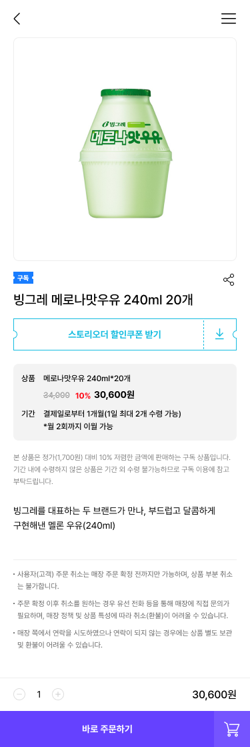
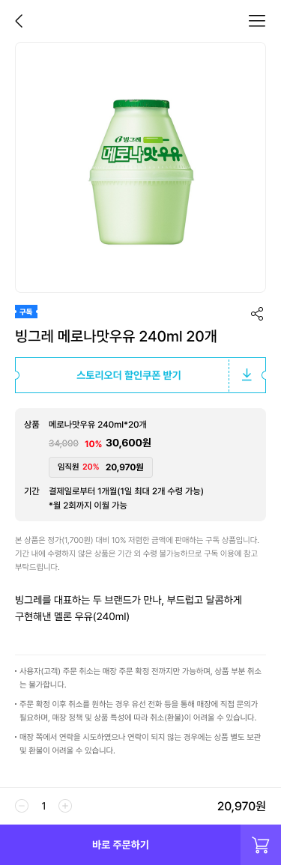
KRS 수신 정보(예시)
NO | 컬럼명 | 예시
1 | 매장코드
2 | 바코드
3 | 상품코드
4 | 상품명 | 빙그레 메로나맛우유 240*20
5 | 판매가 | 34,000
6 | 할인가 | 30,600
7 | 임직원할인율 | 20
8 | 임직원판매가 | 27,200
9 | 구독 기간(일) | 30
10 | 총 이용 상품 수(개) | 20
11 | 사용자 연장 가능 여부 | Y
12 | 사용자 연장일(1회/일) | 3
13 | 과세 구분
14 | 삭제 여부
15 | 이미지 URL
16 | 이미지 변경 여부
17 | 수정 일시
18 | 전송 시간
19 | 전송 여부
20
21
22
23
24
- 수량, 기간은 n만 변동 데이터입니다.
- 연장은 가능 / 불가능으로 나뉘고, 가능일 경우 n일이 변동 데이터입니다. - 아래 안내(최대 2회 연장)는 고정된 내용입니다.
기간
결제일로부터 n일(1일 최대 2개 수령 가능)
n개
수량
총 n개
수량
구독 상품에 대한 안내
연장
가능 (n일)
기간
결제일로부터 n일(1일 최대 2개 수령 가능)
*연장 가능 시 최대 2회 연장 가능합니다.
연장
불가능
본 상품은 정가 대비 저렴한 금액에 판매하는 구독 상품입니다. 기간 내에 연장 신청 없이 수령하지 않은 상품은 수령이 불가하므로 구독 이용에 참고 부탁드립니다.
본 상품은 정가 대비 저렴한 금액에 판매하는 구독 상품입니다. 기간 내에 연장 신청 없이 수령하지 않은 상품은 수령이 불가하므로 구독 이용에 참고 부탁드립니다.
구독 상품은 수량 1개 외 선택 불가
구독 상품은 장바구니 담기 불가
*팝업: “구독 상품은 장바구니에 담을 수 없습니다.”

Slide 4
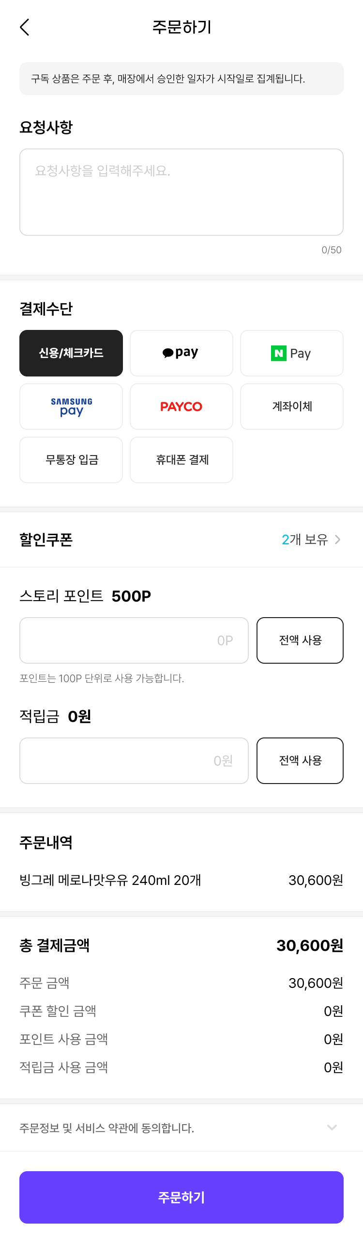
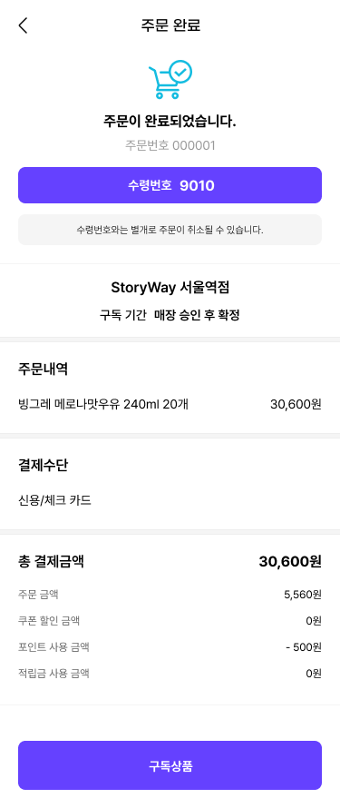
구독 기간은 결제일부터 시작되며, 사용자 취소는 불가합니다.
삭제
구독 상품 주문 안내
구독 상품 주문 시에는
‘상품 수령 방식’, ‘요청사항‘ 없음
삭제
안내 내용:
구독 상품은 주문 완료 후 바로 이용이 가능합니다. 매장에서 [마이페이지 > 구독 상품]의 QR 코드를 제시해주세요.
yyyy.mm.dd.~yyyy.mm.dd.
‘구독 이용 내역’

Slide 5
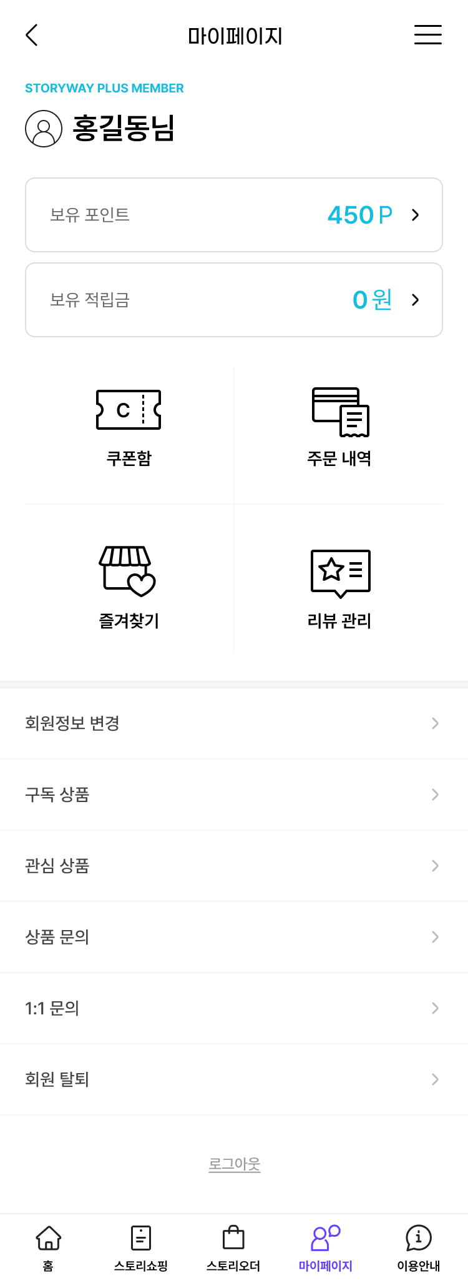
주석 처리되었던 부분 재표시

Slide 6
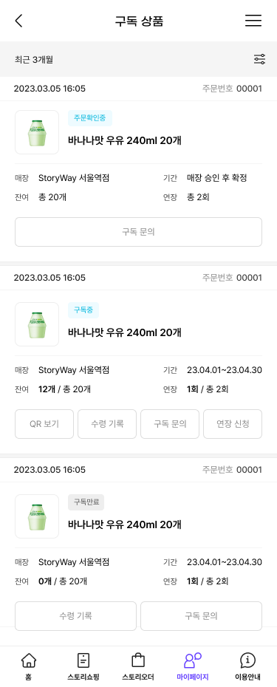
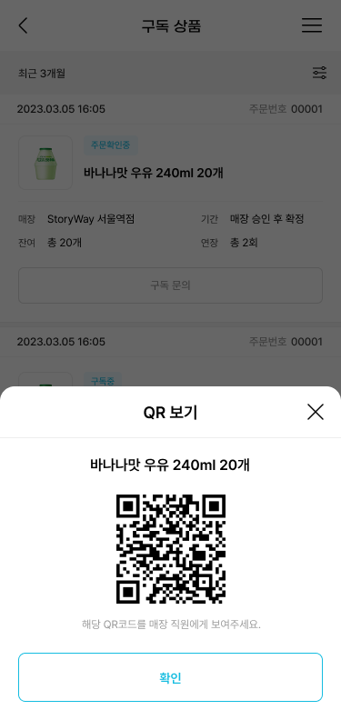
주문일시
구독 상태: 구독중 / 구독만료 / 구독취소
[구독 상태에 따른 하단 버튼]
구독중: QR 보기, 수령 기록, (연장 신청)
구독만료: 수령 기록
구독취소: 수령 기록
[변동 QR]
1. QR에 포함되는 정보
매장코드, 사용자ID, 주문번호
2. POS에서 QR 인식
(1) 매장코드 확인
*불일치 시, “매장이 일치하지 않습니다.”
(2) QR 사용 여부 및 주문 내역 정보 확인을 위한 API 호출
3. 주문 정보 회신(POS 수신)
매장 코드, 사용자 ID, 주문번호, 상품코드, 이용 가능 잔여, 이용 기간
4. 구독 상품 수령 완료 처리 요청(POS 발신)
매장코드, 사용자 ID, 주문번호
*개수는 1개로 고정
5. 구독 상품 잔여 개수 1개 차감
결제일 ~ 결제일 + 구독 기간(일)
1. 연장 가능일 시
연장 n회 / 총 2회
2. 연장 불가능일 시
연장 불가
삭제
연장 불가능일 시, 버튼 비활성화
삭제
현재 이용 개수 / 총 이용 상품 수
[수령 완료 처리 요청 시 안내]
수령 처리 완료 시,
“수령 처리가 완료되었습니다.”
이용 불가(잔여 x, 기간 만료 등)한 QR일 시,
“이용이 불가한 QR 코드입니다.”
해당 주문 건에 대한 수령이 당일 기준 2회 초과로 이루어진 경우(3회부터)
“하루 최대 2개까지만 수령이 가능합니다.”

Slide 7
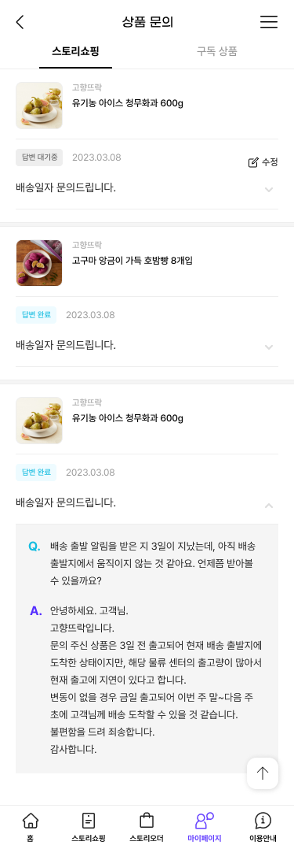
삭제

Slide 8
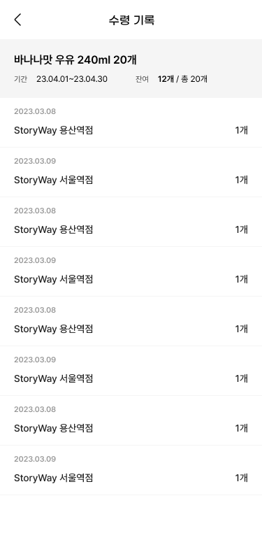
2024.01.01. 13:17:16
수령일시(초까지 표시)
삭제
삭제

Slide 9
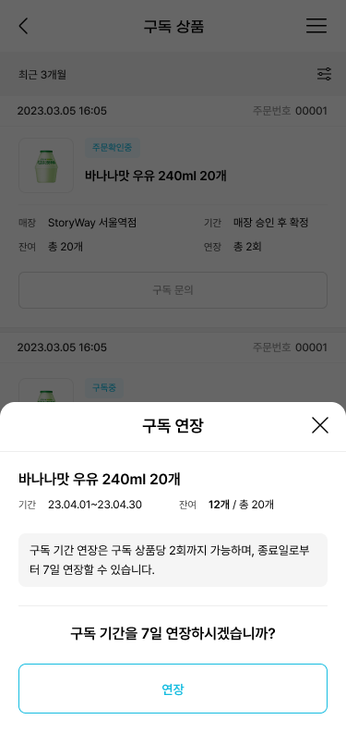
삭제
연장이 불가한 상품인 경우, 버튼 비활성화
삭제
사용자 연장일(1회/일)
n일(변동 데이터)

Slide 10
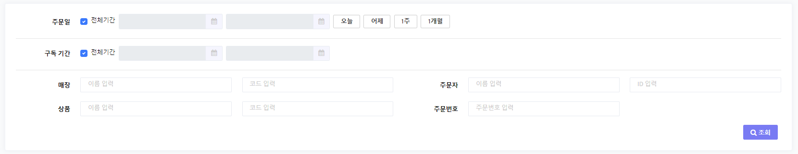
스토리 오더 관리 > 구독 상품 주문 관리
n Results
삭제
엑셀 다운
주문번호 주문일시 주문자 주문자 ID 구독 상태 결제 상태 매장명 매장 코드 역사명 주문 상품 주문 금액 포인트 사용액 결제수단 결제일시 결제취소일시
주문번호 yyyy-mm-dd hh:mm:ss 주문자 주문자 ID 구독 상태 결제 상태 매장명 매장 코드 역사명 주문 상품명 0,000 0,000 결제수단 yyyy-mm-dd hh:mm:ss yyyy-mm-dd hh:mm:ss

Slide 11
스토리 오더 관리 > 구독 상품 주문 관리 > 상세
주문자
회원명
회원 ID
닉네임
닉네임
회원 등급
회원 등급
*주문 내역의 회원 등급은 ‘주문 시점의 회원 등급’입니다.
주문번호
주문번호
매장
매장명
매장 코드
상품
상품명
상품 코드-바코드
가격
원
구독 상태
구독 상태 ▼
구독 상태: 구독중 / 구독만료 / 구독취소
총 이용 수량
총 이용 상품 수
주문 완료 시: ‘구독중’인 주문 데이터 생성
- 현재 상태가 ‘구독중’이거나 ‘구독만료’인 경우, ‘구독취소’ 선택 가능
*현재 상태가 ‘구독취소‘일 경우 상태 변경 불가능
- 해당 주문(전체 개수)에 대한 판매 처리는 주문 생성 시점에 바로 진행
- 구독 취소 시, 전체 주문(전체 개수)에 대한 결제 취소 및 판매 처리(취소) 진행
*부분 취소 없음 / 이미 수령된 이용 상품에 대한 내용은 DB/ADMIN 쪽에는 그대로 남겨놓음
현재 이용 수량
현재 이용 상품 수
*잔여: {총 이용 상품 수-현재 이용 상품 수}개
구독 기간(일)
n
일
총 이용 상품 수
n
개
결제 시점에 적용된 정보를 저장해서 사용
*상품 정보가 바뀌어도 해당 정보는 그대로 유지
*구독 기간 동안 이용하는 총 이용 상품 수입니다.
사용자 연장 가능 여부
가능
사용자 연장일
n
일
*사용자 연장(최대 2회)이 가능할 경우, 1회당 연장일입니다.
주문 금액
0,000
원
포인트 사용액
0,000
원
적립금 사용액
0,000
원
이어서

Slide 12
이어서
PG 결제 금액
0,000
원
결제 수단
결제 수단
결제 상태
결제 상태
PG 결제 정보
TID
TID
결제 상세 내역
결제 상세 내역
주문 일시
yyyy-mm-dd hh:mm:ss

Slide 13
스토리 오더 관리 > 구독 상품 연장 관리
n Results
삭제
엑셀 다운
주문번호 주문일시 주문자 주문자 ID 구독 상태 결제 상태 매장명 매장 코드 역사명 주문 상품 주문 금액 포인트 사용액 결제수단 결제일시 결제취소일시
주문번호 yyyy-mm-dd hh:mm:ss 주문자 주문자 ID 구독 상태 결제 상태 매장명 매장 코드 역사명 주문 상품명 0,000 0,000 결제수단 yyyy-mm-dd hh:mm:ss yyyy-mm-dd hh:mm:ss

Slide 14
스토리 오더 관리 > 구독 상품 연장 관리 > 상세
주문자
회원명
회원 ID
구독 상품 주문 관리와 동일
닉네임
닉네임
수령 기록
회원 등급
회원 등급
수령 일시 개수 매장명
*주문 내역의 회원 등급은 ‘주문 시점의 회원 등급’입니다.
23-05-01 12:04:55 | 1 | StoryWay 서울역점
23-04-30 17:04:55 | 1 | StoryWay 서울역점
23-04-29 13:04:55 | 1 | StoryWay 서울역점
23-04-28 11:04:55 | 1 | StoryWay 서울역점
23-04-27 18:04:55 | 1 | StoryWay 서울역점
23-04-26 10:04:55 | 1 | StoryWay 서울역점
23-04-25 14:04:55 | 1 | StoryWay 서울역점
23-04-24 16:04:55 | 1 | StoryWay 서울역점
주문 일시
yyyy-mm-dd hh:mm:ss
주문번호
주문번호
매장
매장명
매장 코드
상품
상품명
상품 코드-바코드
가격
원
구독 상태
구독 상태
구독 기간(일)
n
일
총 이용 상품 수
n
개
닫기
*구독 기간 동안 이용하는 총 이용 상품 수입니다.
잔여/전체 수량
n
/
n
수령 기록
- 사용자가 연장한 내용 표시
- ‘연장 일수’와 ‘최대 횟수’는 고정값
사용자 연장
n
일 *
n
/
n
회
구독 기간 연장
관리자 연장
n
일
연장
*관리자가 연장한 총 일수 표시
구독 기간을 연장하시겠습니까?
구독 기간
yyyy-mm-dd
~
yyyy-mm-dd
7일 10일 30일 직접 입력
숫자(일)만 입력
팝업으로 연장을 완료한 시점에 바로 반영
*한 번에 30일 이상은 연장할 수 없습니다.
확인
취소

Slide 15
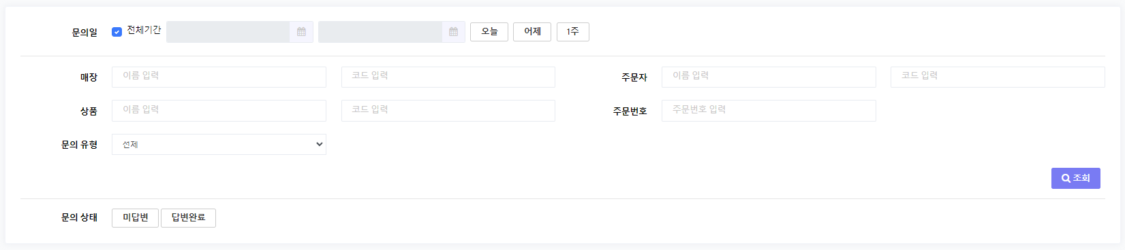
스토리 오더 관리 > 구독 상품 문의 관리
삭제
n Results
엑셀 다운
문의 제목 주문번호 문의 상태 문의 유형 문의 일시 답변 일시
문의 제목 주문번호 문의 상태 문의 유형 문의 일시 답변 일시

